Slide 1
第十章 典型液压系统
液压系统图阅读方法
1.了解或估计系统的任务。
（要求、工作、动作循环）
2.分析系统中各元件的类型和作用，
找出他们之间的联系(基本回路）。
（泵→ 执行元件→控制阀→辅助元件）
3.分析实现执行元件各种动作的方法，
写出油路路线。
（对复杂系统，将元件、油路分别编号）

Slide 2
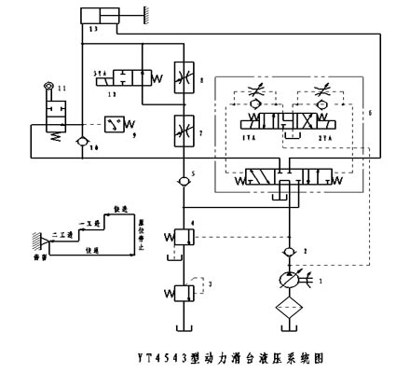
§10-1 YT4543型动力滑台液压系统的工作原理

Slide 3
电磁铁、行程阀 动作 | 电 磁 铁 |  |  | 行程阀
 | 1YA | 2YA | 3YA
快 进 | + | － | － | －
一次工进 | + | － | － | +
二次工进 | + | － | + | +
止挡块停留 | + | － | + | +
快 退 | － | + | － | ±
原位停止 | － | － | － | －

Slide 4
快进
第一次工作进给
第二次工作进给
止挡块停留
快退
原位停止

Slide 5
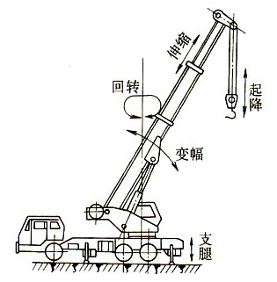
§10-2 汽车起重机液压系统

Slide 6
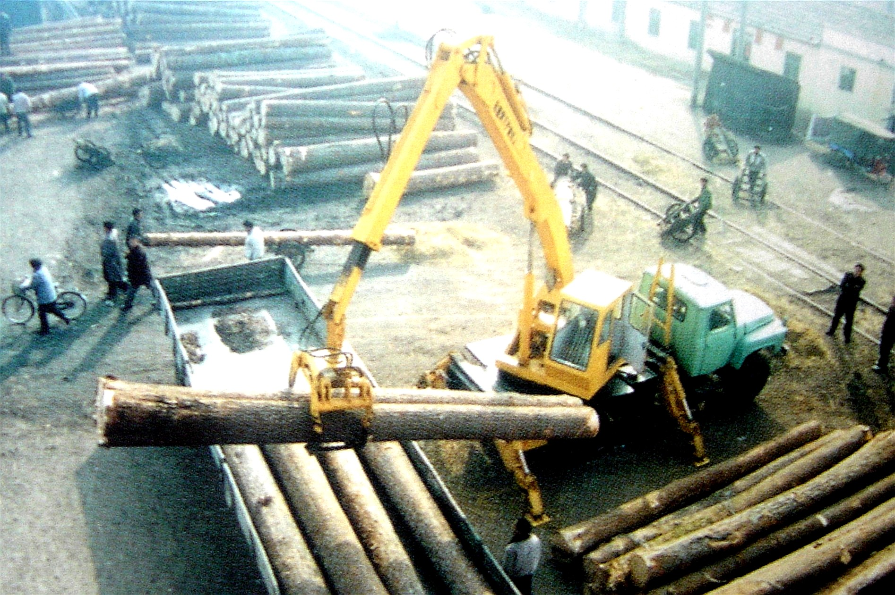

Slide 7
一、机构组成
支腿：架起整车，不使载荷压在轮胎上。
起升机构：使重物升降。
伸缩机构：改变吊臂的长度。
变幅机构：改变吊臂的倾角。
回转机构：使吊臂回转。

Slide 8
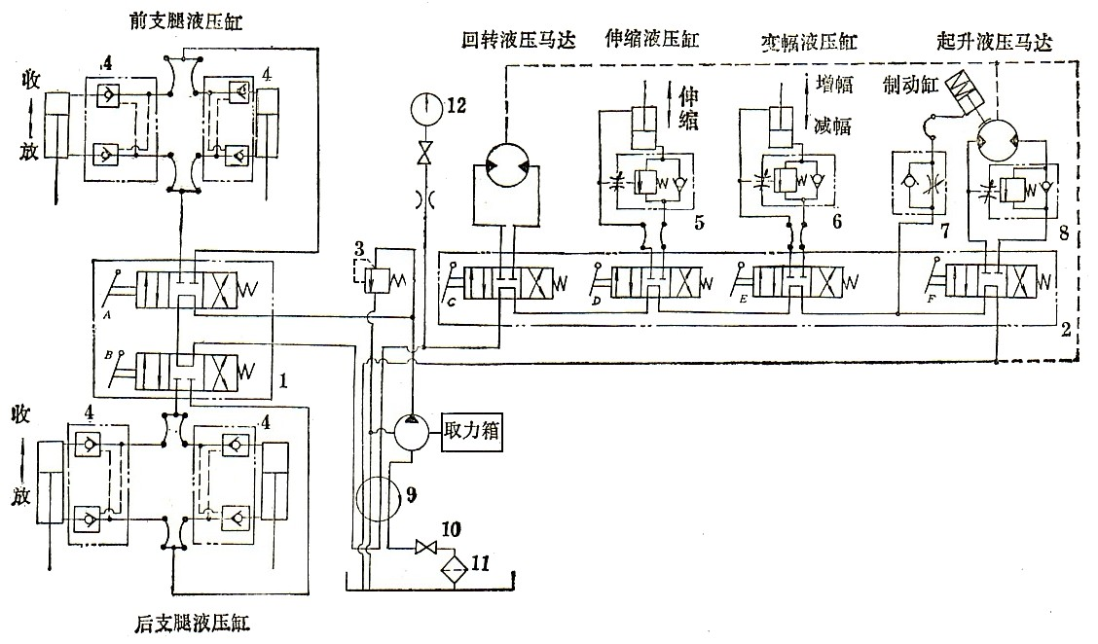
二、工作原理
Q2-8型 汽车起重机液压系统图

Slide 9
基本回路组成
调压回路
换向回路
锁紧回路
卸荷回路
平衡回路
制动回路
同步回路
调速回路

Slide 10
支腿液压缸
前支腿伸出
进油路：
泵 → 换向阀A (左位) → 液压锁4 →液压缸 (无杆腔)；
回油路：
液压缸 (有杆腔) → 液压锁4 → 换向阀A （左位)→
换向阀B (中位)→换向阀C (中位)→换向阀D (中位)
→换向阀E (中位)→换向阀F (中位)→油箱。

Slide 11
伸缩机构
吊臂伸出
进油路：
泵→ 换向阀A (中位) → 换向阀B (中位) →
换向阀C (中位) → 换向阀D (右位) →阀5（单向阀） → 液压缸(无杆腔)；
回油路：
液压缸(有杆腔) → 换向阀D (右位) → 换向阀E (中位)
→ 换向阀F (中位) → 油箱。

Slide 12
三、性能分析
调压回路：用溢流阀限定系统最高压力。
调速回路：手动调节换向阀的开度大小，方便灵
活，劳动强度较大。
锁紧回路：采用液压锁将支腿锁定在一定位置上，
工作可靠，时间长。
平衡回路: 采用单向外控平衡阀，防止作业中重
物因自重而下降。
卸荷回路：采用M型中位机能。
制动回路：单作用制动缸+单向节流阀，制动快，
松开慢，确保安全。

